Slide 1
Proposta de Projeto Final
Noise Classifier

Slide 2
Problema
“No contexto das Unidades de Terapia Intensiva (UTI), observa-se que existe uma tendência internacional em utilizar registros de EEG para monitorização contínua de pacientes neurologicamente críticos .” [1]

Slide 3
Problema
“De forma inevitável, o sinal obtido em um EEG de superfície é constantemente contaminado por diversos tipos de ruído e artefatos, com origens diversas, sendo desde a interface entre a superfície da pele com o eletrodo, nos estágios de amplificação do sinal, até a interferência de quaisquer fontes externas.” [1]
Equipamento;
Funções Fisiológicas.

Slide 4
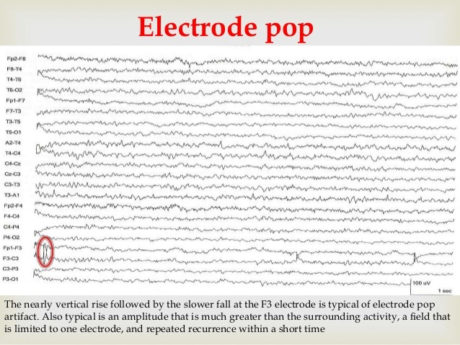
Problema

Slide 5
Objetivo
O projeto tem como objetivo o desenvolvimento e apresentação de uma ferramenta útil que é a classificação de ruídos para equipamentos de eletroencefalograma (EEG).

Slide 6
Proposta
Serviço que pode ser obtido através de um software executável, de ambiente Windows
Noise Classifier

Slide 7
Descrição do produto
O Noise Classifier será responsável por realizar a classificação e identificação de ruídos e artefatos
O software irá se basear principalmente em uma técnica de Machine Learning (Aprendizado de Máquina) chamada SVM

Slide 8
Como?
Treinar a maquina para reconhecer ruídos
Mostra na tela quais ruídos estão presentes no sinal
Entrar com sinal
Desenvolvedor
Usuário
Software
Reconhecer ruídos pré armazenados
Oferece a opção de retirar os ruídos, um a um
Software
Software

Slide 9
Como?
Artigo 1: O artigo descreve uma nova forma de classificação de distúrbios sistemáticos em rede elétrica utilizando SVM;
Artigo2: Propor um framework de análise e processamento para EEG;
Artigo 3: Realizar a classificação e identificação de 4 movimentos do braço utilizando a SVM a partir de dados EMG.

Slide 10
Descrição dos cargos
Luisa – Documentação do projeto
Paulo – Desenvolvimento
Thaynara – Pesquisa bibliográfica

Slide 11
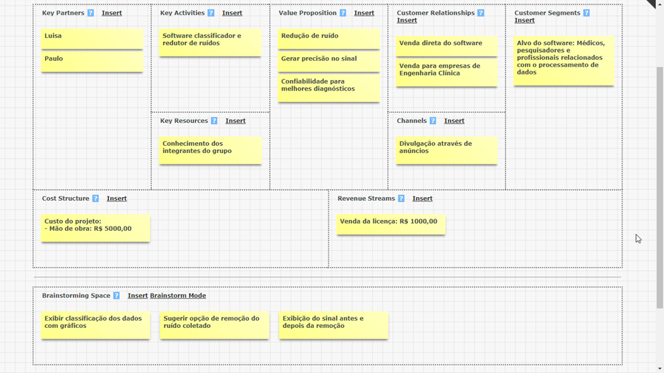
Modelo CANVAS
Luisa – Documentação do projeto
Paulo – Desenvolvimento
Thaynara – Pesquisa bibliográfica

Slide 12
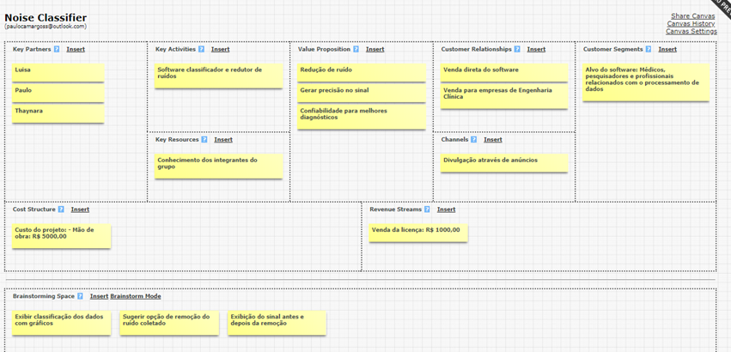

Slide 13
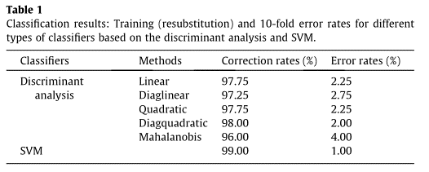
Vantagens
Não foram encontrados softwares comerciais
(Alkan, 2012)

Slide 14
Validação da necessidade do produto
Diversos ruídos estão presentes em qualquer exame de coleta de sinal eletrofisiológico. A partir deste trabalho, pretende-se dar ao operador do exame a habilidade de percepção e remoção de ruído de um sinal ECG.

Slide 15
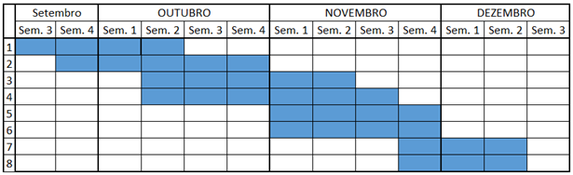
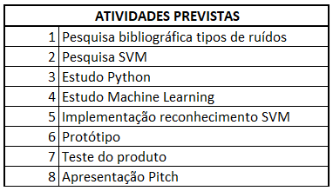
Cronograma de desenvolvimento

Slide 16
Referências
[1] RAMOS, Camila et al. ESTUDO PILOTO DO RUÍDO EM ELETROENCEFALOGRAFIA QUANTITATIVA DIGITAL EM AMBIENTE DE UNIDADE DE TERAPIA INTENSIVA (UTI). 2016, Uberlândia: 2016. p. 1-6. Disponível em: <https://www.peteletricaufu.com/static/ceel/doc/artigos/artigos2016/ceel2016_artigo154_r01.pdf>. Acesso em: 26 set. 2018.
[2] ALKAN, A.; GÜNAY, M.. Identification of EMG signals using discriminant analysis and SVM classifier. Expert Systems with Applications, v. 39, n. 1, p. 44-47, 2012.
[3]SUBASI, Abdulhamit; GURSOY, M. Ismail. EEG signal classification using PCA, ICA, LDA and support vector machines. Expert systems with applications, v. 37, n. 12, p. 8659-8666, 2010.
[4] ERIŞTI, Hüseyin; UÇAR, Ayşegül; DEMIR, Yakup. Wavelet-based feature extraction and selection for classification of power system disturbances using support vector machines. Electric power systems research, v. 80, n. 7, p. 743-752, 2010.

